Slide 1
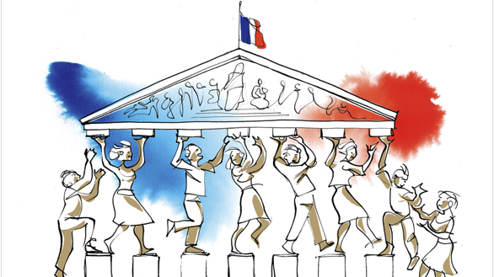
Projet d’année Éducation morale et civique
Terminales
2025-2026

Slide 2
Thème d’année : la démocratie /les démocraties
Axe 1 : fondements et expériences de la démocratie
Problématique : quels sont les fondements et les principes de la démocratie
Axe 2 : Repenser et faire vivre la démocratie
Problématique : comment construire la démocratie dans un monde d’incertitudes ?

Slide 3
Thèmes d’étude de l’Axe 1
Les origines historiques de la démocratie : modèles antiques (démocratie et res publica) ; république et monarchie parlementaire.
La souveraineté du peuple : droit de suffrage ; séparation des pouvoirs ; protection des libertés ; État de droit.
La démocratie et les élections : la participation, l’abstention et le vote blanc ; les campagnes électorales et l’information des citoyens ; les partis politiques.
La laïcité : la réduction du pouvoir de la religion sur l’État et la société ; l’autonomie du citoyen et la coexistence des libertés ; la protection de la liberté de croire ou de ne pas croire.
La transformation des régimes politiques : les transitions démocratiques ; les basculements autoritaires et totalitaires ; les mises en question de la démocratie libérale.
La protection des démocraties : sécurité et défense nationales ; lutte contre le terrorisme ; état d’urgence et législation d’exception ; cybersécurité.
La construction européenne et la démocratie : principes et institutions politiques et judiciaires ; l’Europe comme espace de production du droit ; citoyenneté européenne.

Slide 4
Thèmes possibles de l’axe 2
Les conditions du débat démocratique : médias, réseaux sociaux, information, éducation, éthique de vérité.
Démocratie, exemplarité et transparence : les politiques de lutte contre la corruption ;les mesures concernant l’exigence de transparence financière des acteurs politiques et le financement des campagnes électorales ; les mesures visant la moralisation de la vie publique.
Le citoyen et la politique sociale : le droit du travail, la représentation des salariés, le dialogue social.
Les formes et les domaines de l’engagement : politique, associatif et syndical ; social, écologique, humanitaire, culturel…
Les nouvelles aspirations démocratiques : démocraties délibérative et participative ;représentation et / ou démocratie directe ; les nouvelles formes de mouvements sociaux.
Conscience démocratique et relations internationales : la défense des droits del’Homme ; le développement du droit pénal international (le droit applicable aux génocides, aux crimes de masse et aux violences extrêmes).

Slide 5
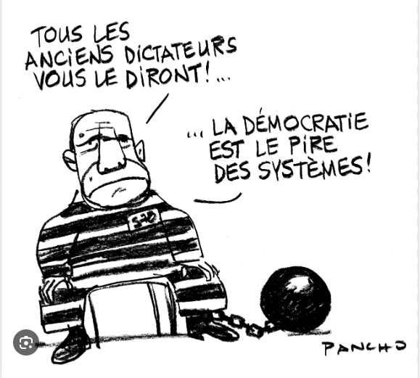
Evaluation 1 avant les vacances de la toussaint
NOTIONS DU COURS SOUS LA FORME D’UN QCM

Slide 6
Notions du thème 1
République et monarchie parlementaire
Autoritarisme – totalitarisme
Souveraineté du peuple – Etat de Droit – séparation des pouvoirs
Représentation parlementaire – pouvoir exécutif
Laïcité

Slide 7
Notions du thème 2
Citoyen - citoyenneté
Corruption et crise de conscience
Sphère privée et sphère publique à l’ère du numérique
Représentation politique - débats – décision publique
Information et désinformation
Politiques publiques
Justice internationale

Slide 8
SECONDE étape JUSQU’AUX VACANCES D’HIVER
FORMATION DES BINÔMES ET RECHERCHE AU CDI
Etape 1: formation du binôme et choix d’un thème
Etape 2 : recherche de deux articles d’opinion opposée
Etape 3 : définir une problématique

Slide 9
EVALUATION 2
DOSSIER
Plan
Problématique
Résumé des deux articles choisis
Bibliographie

Slide 10
Troisième étape : soutenance orale
Soutenance orale
5min de présentation
5min de réponses aux questions
Jury
Mme Bernay Mme Proust
Deux élèves tirés au sort
Critères d’évaluation
Contenu (fonds)
Qualité de la présentation
(forme)

Slide 11

EVALUATION
SECOND SEMESTRE
DEUX NOTES :
NOTE DE DOSSIER
NOTE DE SOUTENANCE ORALE

Slide 12

ÉVALUATION
ÉVALUATION DU 2 FÉVRIER AU 30 MAI 2026
17 BINÔMES À CONSTITUER

